Slide 1

DEPARTAMENTO DE CIENCIAS ADMINISTRATIVAS Y DE COMERCIO
TECNOLOGÍA EN MARKETING Y PUBLICIDAD
ANÁLISIS DEL BRANDING COMO HERRAMIENTA DE MARKETING FRENTE AL COMPORTAMIENTO DE LOS CONSUMIDORES DE ROPA DE BEBÉ EN LOS CENTROS COMERCIALES DEL SECTOR NORTE DE QUITO
Daniela Karina Herrera Campos
ASESORES:
Dr. Vinicio Obando y MSC. Carlos Novoa
2015

Slide 2
CONTENIDOS
GENERALIDADES
Objetivo general
Objetivo específico
Marco teórico
ANÁLISIS SITUACIONAL
Macro-Micro
FODA
Descripción general del mercado
La competencia
METODOLOGÍA
Diseño de la investigación
Población y muestra
Instrumentos de la investigación
Operacionalización de variables
Procedimiento de la investigación Recolección de datos
Análisis e interpretación
Conclusiones y
recomendaciones
PROPUESTA
Objetivos
Justificación
Marco teórico
Propuesta
Recursos
Recomendaciones
Juicio de valor

Slide 3
GENERALIDADES
OBJETIVO GENERAL
Diseñar una propuesta de estrategias de Marketing enfocadas en la aplicación del Branding como herramienta de Marketing, a fin de conseguir en los consumidores de ropa de bebé su afinidad emocional y lealtad hacia la marca, en los Centros Comerciales del sector Norte de Quito.

Slide 4
GENERALIDADES
OBJETIVOS ESPECÍFICOS
Elaborar el estudio situacional externo e interno de los centros comerciales locales donde comercializan la ropa de bebé en el sector Norte de Quito.
Realizar un Estudio de Mercado de los locales de ropa de bebé que se encuentran en los centros comerciales, desde el Mall El Jardín hasta el Condado Shopping del sector Norte de la ciudad de Quito, para determinar si sus estrategias de Marketing aplican el Branding.
Crear una propuesta de estrategias de Marketing enfocadas en el Branding como herramienta de Marketing para los locales de ropa de bebé de los Centros Comerciales del sector Norte de Quito.

Slide 5
GENERALIDADES
MARCO TEÓRICO
RELACIÓN CON EL CLIENTE
EXPERIENCIAS SENSORIALES
IMAGINACIÓN E INNOVACIÓN
VISIÓN DE LA MARCA Y SU POSICIONAMIENTO
ESTRATEGIAS DEL MARKETING EN EL MARKETING MIX

Slide 6
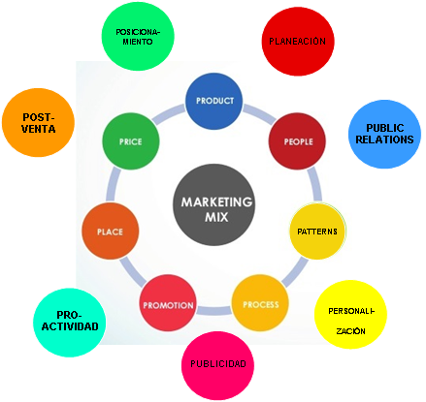
GENERALIDADES
MARCO TEÓRICO

Slide 7
ANÁLISIS SITUACIONAL
FODA
MACRO AMBIENTE
SOCIALES
ECONÓMICAS
POLÍTICAS-LEGALES
TECNOLÓGICAS
COMPETITIVAS EXTRANJERAS
Micro

Slide 8
ANÁLISIS SITUACIONAL

Slide 9
ANÁLISIS SITUACIONAL
LA COMPETENCIA

Slide 10
METODOLOGÍA
MÉTODOS
HISTÓRICO COMPARATIVO
Generalidades
Descripción del método comparativo
INDUCTIVO DEDUCTIVO
Razonamiento a partir de juicios generales
De un juicio general se obtienen conclusiones
Análisis de los modelos y conclusión
Construcción y análisis del caso con conclusión

Slide 11
METODOLOGÍA
DISEÑO DE LA INVESTIGACIÓN
POBLACIÓN Y MUESTRA
OPERACIONALIZACIÓN DE VARIABLES
TÉCNICA E INSTRUMENTO
POBLACIÓN Y MUESTRA
PROCEDIMIENTO DE LA INVESTIGACIÓN
RECOLECCIÓN DE DATOS
ANÁLISIS E INTERPRETACIÓN DE RESULTADOS
CONCLUSIONES RECOMENDACIONES

Slide 12
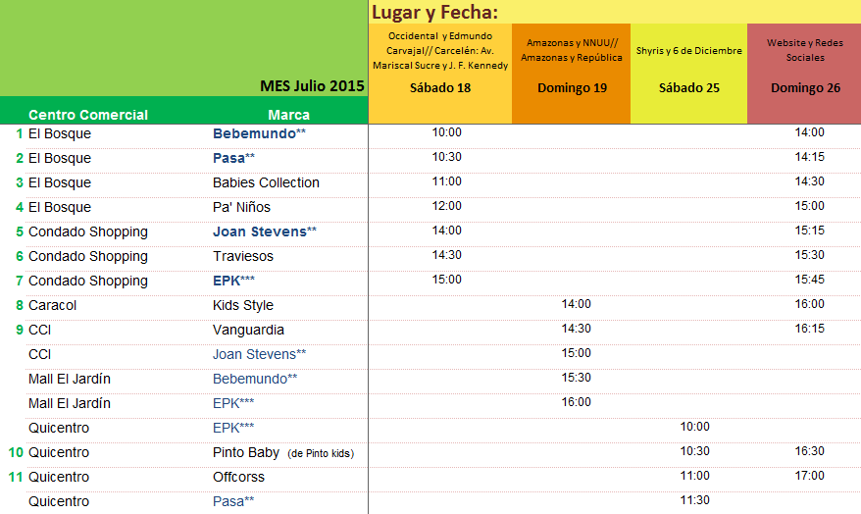
METODOLOGÍA
Cronograma de la Investigación de Campo: Aplicación de las fichas de observación
POBLACIÓN Y MUESTRA

Slide 13
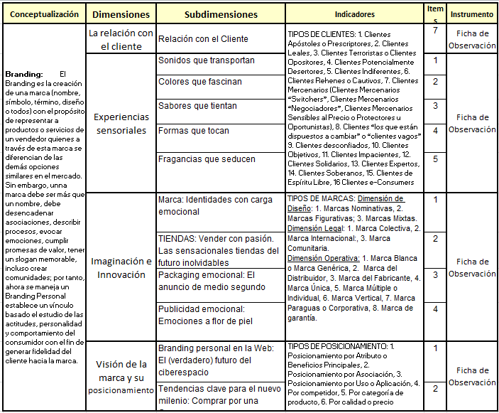
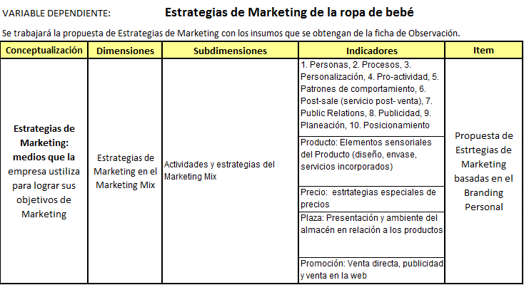
METODOLOGÍA

Slide 14
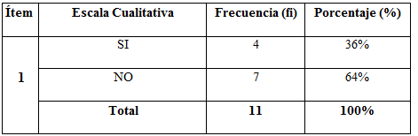
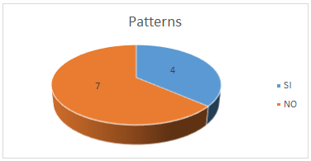
METODOLOGÍA
RESULTADOS DE LA FICHA DE OBSERVACIÓN
Ítem 1.- ¿El catálogo de productos es amplio considerando los diferentes roles de la mujer (madre, esposa, trabajadora, enfermera, cocinera, deportista)?
Cuadro Nº 1 Patterns (Incidencia en el Marketing Mix)
Fuente: Observación
Gráfico Nº 1 - Patterns (Incidencia en el Mix Marketing)
Fuente: Observación
El ítem Nº 1 hace referencia a la amplitud de la oferta de productos relacionados al bebé y productos complementarios para la maternidad y los roles de la madre.
El 36% sí ofrece una amplia oferta de productos.
El 64% no ofrece una amplia oferta de productos.

Slide 15
METODOLOGÍA
CONCLUSIONES
No cuentan con facilidades amigables para mujeres y niñas.
RECOMENDACIONES
De acuerdo a su capacidad económica deben implementar pequeñas facilidades de productos y espacios pequeños o actividades para los niños. (Mesas para colorear)
No tienen publicidad que enlaza la marca con el cuidado del bebé.
No combinan la música y la fragancia relacionada a la marca.
No decoran los locales con muebles y colores que producen paz en un ambiente de bebé.
No apoyan a una causa social ni la socializan por medio del website.
La optimización del uso de un televisor puede combinar la música con videos y usar fragancias del mercado.
Pueden usar las redes sociales para promocionar el enlace de la marca con el cuidado del bebé.
Los locales deben comprar los muebles con colores que producen paz para su instalación o remodelarlos con materiales económicos.
Se debe socializar el apoyo a una fundación por medio del website. Este apoyo reduce el pago de los impuestos en el SRI.

Slide 16
PROPUESTA
Fidelizar los clientes
DESARROLLARESTRATEGIAS DE MARKETING CON APLICACIÓN DEL BRANDING
Incrementar las ventas de la ropa de bebé
Posicionar la marca del local comercial
OBJETIVOS
Sobrevivir a la competencia nacional e internacional

Slide 17
PROPUESTA
LA MAYORÍA DE LOS LOCALES NO BRINDAN:
Espacio de juegos para los niños
Juegos y diversiones para los niños
Música apropiada para el bebé
Diseño y colores de los stands de venta para bebé
Productos complementarios
El aroma del local para bebé
Publicidad de los productos
JUSTIFICACIÓN

Slide 18
PROPUESTA
MARCO TEÓRICO

Slide 19
PROPUESTA
PROPUESTA
ESTRATEGIA DE PLAZA
Estrategia: Armar un escaparate lleno de ternura por temporada, utilizando material reciclado y elementos enternecedores: cachorros, fotos de bebé, cuna o algún otro elemento tipo mueble y cojines.
Objetivo: Captar la atención del cliente provocando ternura a través del escaparate del almacén comercial.
Importancia: Esta estrategia ayudará a que el consumidor se sienta atraído hacia el almacén y siempre esté preguntándose, cuál será el próximo escaparate.
Justificación: Casi la gran mayoría de los locales de ropa de bebé no tienen un concepto de

Slide 20
PROPUESTA
Código de Estrategia Item | Acciones | (Desde Oct 2015) | Costo de Inversión | Observaciones
4.5.1. 1 | Adecuar un espacio pequeño de entretenimiento permanente: para niños y niñas, una mesa con 4 sillas, un set de dos juegos de desarrollo de motricidad y una televisión con películas para niños y niñas de 4 a 10 años, espacio atendido por uno de los vendedores. | 12 meses | $200,00 | La mesa y las sillas pueden ser recuperadas (recicladas), es decir pintadas de nuevo, 2 juegos de desarrollo motriz para 3 años y 5 años. Televisión y DVD, películas. Entrenamiento básico para atención de niños.

Slide 21
PROPUESTA
Dos estrategias para establecer una relación efectiva con sus clientes.
- Una estrategia de impacto emocional/sensorial que le daría un ambiente que refuerza su identidad como marca frente al consumidor a través de la fragancia
- Una para desarrollo de escaparates atractivos para el cliente.
- Una estrategia para posicionar adecuadamente a la marca en las redes sociales.
Dos estrategias para establecer una relación efectiva con sus clientes.
- La ubicación de los locales no es ideal, por tanto, dos estrategias de impacto emocional/sensorial imprime en el cliente la identidad del marca a través del ambiente de bebé y el ofrecimiento de bocaditos.
- Una para desarrollo de escaparates atractivos para el cliente.
- Finalmente, una estrategia para posicionar con mayor fuerza a la marca a través de la página WEB que ya tiene.
Dos estrategias con el fin de enganchar a los clientes hacia su local.
- Dos estrategias que fidelizan al cliente posterior a la experiencia sensorial notable.
- Una estrategia de mejora del concepto de diseño del almacén, buscando enternecer.
- Una estrategia de posicionamiento de la marca, expandiendo su Facebook, hacia un Twitter, manejando ambos con mayor fuerza de publicidad.
RECOMENDACIONES
JOAN STEVENS
PA’ NIÑOS
KIDS STYLE

Slide 22
PROPUESTA
JUICIO DE VALOR
La estrategia de Marketing que mueve el corazón del cliente, es sin duda, la de apoyar a una causa especial. Más allá de ser una herramienta que genere ventas, se trata de contribuir en el mejoramiento de las condiciones de nuestros semejantes.
CLIENTE
LOCAL
COMUNIDAD

Slide 23
PROPUESTA
PROYECCIONES
Iniciando la implementación de las dos estrategias más urgentes en cada local comercial en Marzo 2016, nos da tiempo, cada estrategia será llevada a cabo simultáneamente y en el tiempo que se propone según cada estrategia. A continuación el incremento esperado:

